Slide 1
Personeelsmanagement
HRM
Robbert Oosterom

Slide 2
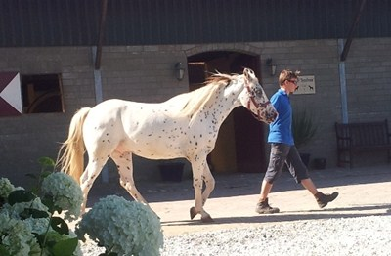
Personeel op een dierenbedrijf

Slide 3
Leerdoelen
Je weet in grote lijnen wat er allemaal komt kijken bij goed personeelsmanagement
Weten hoe de personeelsbehoefte kan worden vastgesteld
Weten hoe je personeel kunt werven
Weten hoe je personeel kunt selecteren
Je kunt een inwerkprogramma opstellen
Je kunt de opleidingsbehoefte vaststellen
Je hebt kennis van functionerings- en beoordelingsgesprekken
Je kunt een werkplanning maken
Je weet hoe je ziekteverzuim kunt beperken
Weten hoe een dienstverband kan eindigen
Weten hoe de personeelsadministratie is georganiseerd

Slide 4
Overzicht personeelsmanagement

Slide 7
Deze week:
Werkboek Personeelsmanagement van Perspectief
Personeelsplan maken
Lees pagina 65
Maak opdrachten op pagina 67-70 + Terugblik
Werving
Lees pagina 75
Maak opdrachten vanaf pagina 77-80 + Terugblik
Vraag 5 + 6 en deelopdracht 2 (p. 80) hoeven niet

